Slide 1
12821: Double Shortest Paths
★★★★☆
題組：Problem Set Archive with Online Judge
題號：12821: Double Shortest Paths
解題者：盧彥凱
解題日期：2024年5月16日
題意：
有兩人想從洞穴1走到洞穴n。 通道一旦通過會使再次通過變得更困難。 每個通道都有一個困難度，表示第一次通過的難度，和一個額外困難度，第二次通過難度會是困難度加上額外困難度。 每個測試案例提供了洞穴數量n，通道數量m，和每個通道的困難度。 此題要求找出兩條（可能相同的）路線，使得兩人通過的總困難度最小化。

Slide 2
題意範例：
輸入: 4 4
1 2 5 10
2 4 6 10
1 3 4 10
3 4 9 10
第一個人:
1->2->4=5+6=11
第二個人:
1->3->4=4+9=13
Total:11+13=23
輸出:
23
2
2
5
6
5
6
1
4
4
4
3
9
9
2
2
15
16
5
6
1
4
4
4
3
9
9

Slide 3
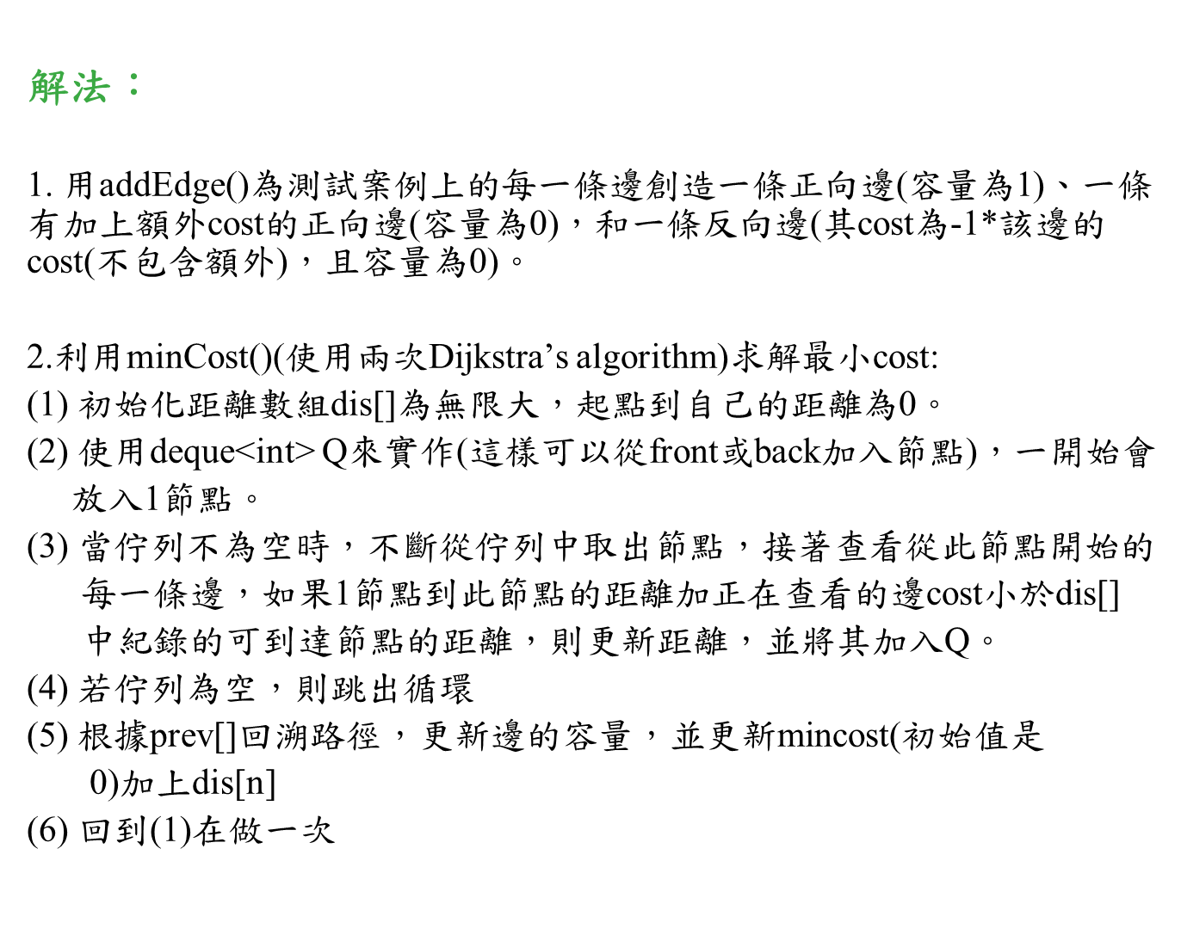

Slide 4
解法範例：例1
inq
1
3 2
2 4
4
exe
1
3
2
4
2
2
5
6
5
6
1
4
4
4
3
9
9
1 | 2 | 3 | 4
oo | oo | oo | oo
0 | 5 | 4 | 13
 |  |  | 11

Slide 5
解法範例：例1
inq
1
3 2
2 4
4
2
exe
1
3
2
4
2
2
2
15
16
5
6
1
4
-5
-6
4
4
3
9
9
1 | 2 | 3 | 4
oo | oo | oo | oo
0 | 15 | 4 | 13
 | 9

Slide 6
解法範例：例2
4
6 10
3 4 7 3
1 2 8 4
2 4 5 9
2 6 5 1
1 3 4 6
6 7 6 5
5 7 0 1
4 5 4 2
3 6 6 1
6 3 8 4
5
2
4
8
1
5
0
7
4
7
3
5
6
6
6
8
誤:第一個人:1->3->4->5->7
=4+7+4+0=15
正確:第一個人:1->3->6->7
=4+6+6=16

Slide 7
解法範例：例2
4
6 10
3 4 7 3
1 2 8 4
2 4 5 9
2 6 5 1
1 3 4 6
6 7 6 5
5 7 0 1
4 5 4 2
3 6 6 1
6 3 8 4
5
2
6
8
1
5
1
7
10
10
3
5
6
6
6
8
誤:第二個人:1->2->6->7
=8+5+6=19
誤:Total cost:15+19=34

Slide 8
解法範例：例2
6 10
3 4 7 3
1 2 8 4
2 4 5 9
2 6 5 1
1 3 4 6
6 7 6 5
5 7 0 1
4 5 4 2
3 6 6 1
6 3 8 4
4
5
2
4
8
1
5
0
7
10
7
3
5
11
7
6
8
正確:第二個人:1->2->4->5->7
=8+5+4+0=17
正確:Total cost:16+17=33

Slide 9
解法範例：例2
6 10
3 4 7 3
1 2 8 4
2 4 5 9
2 6 5 1
1 3 4 6
6 7 6 5
5 7 0 1
4 5 4 2
3 6 6 1
6 3 8 4
4
5
2
4
8
1
5
0
7
4
7
3
5
6
6
6
8
程式解:第一個人:1->3->4->5->7
=4+7+4+0=15

Slide 10
解法範例：例2
6 10
3 4 7 3
1 2 8 4
2 4 5 9
2 6 5 1
1 3 4 6
6 7 6 5
5 7 0 1
4 5 4 2
3 6 6 1
6 3 8 4
4
5
2
6
-4
8
1
5
1
7
-7
10
10
0
3
5
6
-4
6
6
8
程式解:第二個人:1->2->4->3->6->7
=8+5-7+6+6=18
程是解:Total cost:15+18=33

Slide 11
討論：
當解不是連兩次走當時的最短路徑時(上面的例2)，比較正確解跟程式解:
正確解
第一個人:1->3->6->7
第二個人:1->2->4->5->7
程式解:
第一個人:1->3->4->5->7 (從4後是第二條)
第二個人:1->2->4->3->6->7 (從3後是第一條)
可以從這個比較明白，設立反向邊的原因是因為要在走第二個路徑時讓第一個人可以反悔，因為正確答案不一定是最短路徑在加上之後的最短路徑。

